Slide 1

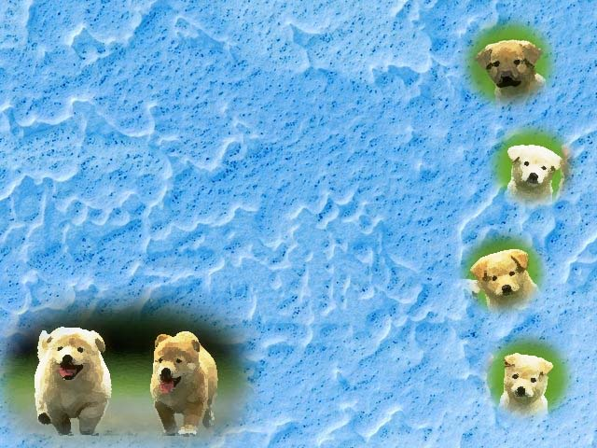
Chào mừng các em đến với tiết Tiếng Việt - Lớp 2
Sách kết nối tri thức với cuộc sống
Chào mừng các em đến với tiết Tiếng Việt - Lớp 2
Bài : Cái trống trường em( Tiết 3).

Slide 2


Tiết 3

Slide 3
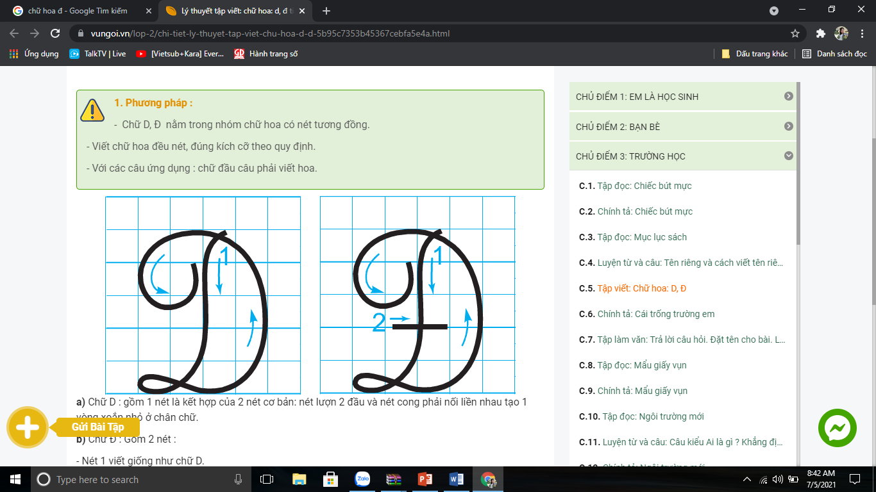
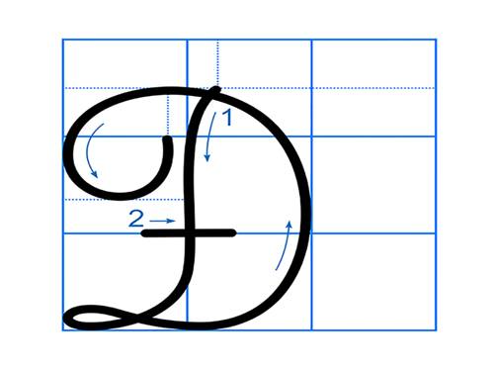
Chữ hoa Đ

Slide 4
Quan sát chữ hoa Đ (cỡ chữ vừa)
1
Chữ hoa Đ cỡ nhỡ cao mấy li?
Chữ hoa Đ cao 5 li
Chữ hoa Đ rộng mấy li?
Chữ hoa Đ rộng 4 li
Chữ hoa Đ gồm mấy nét?
Chữ hoa Đ gồm 2 nét.

Slide 5
Quan sát chữ hoa Đ (cỡ chữ nhỏ)
3
Chữ hoa Đ cỡ nhỏ cao mấy li?
Chữ hoa Đ cao 2,5 li
Chữ hoa Đ rộng mấy li?
Chữ hoa Đ rộng 2 li
Chữ hoa Đ gồm mấy nét?
Chữ hoa Đ gồm 2 nét.

Slide 6
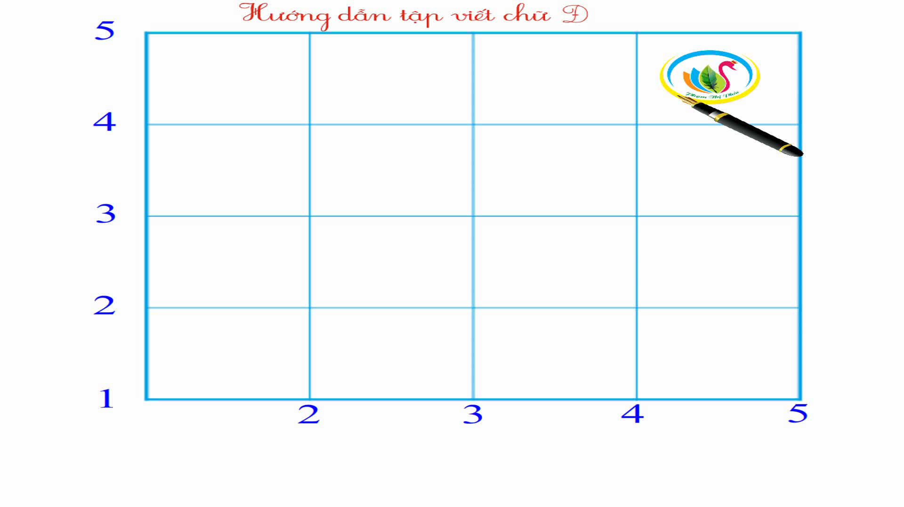
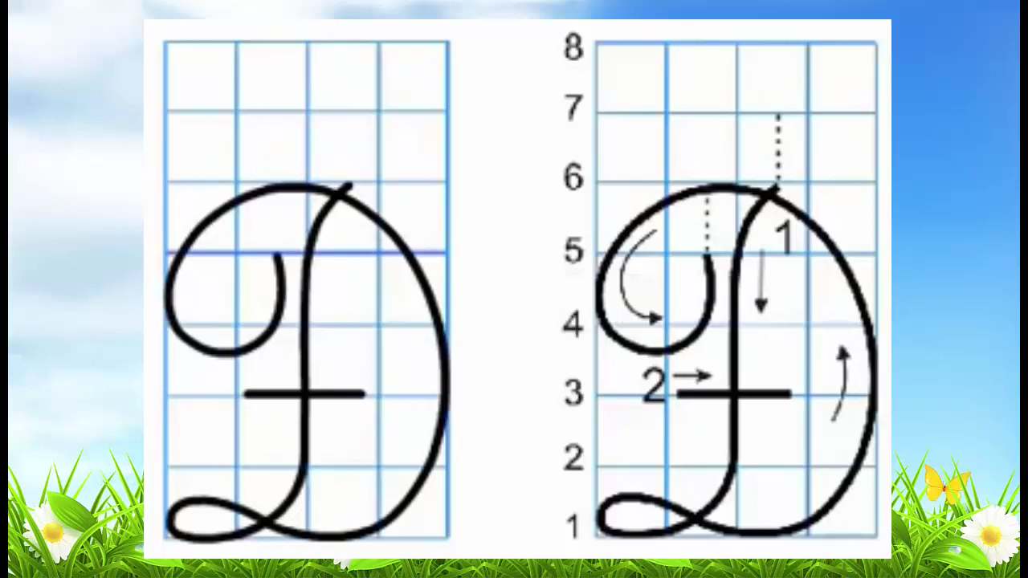

Slide 7

Viết từ ứng dụng
/
Đi một ngày đàng học một sàng khôn

Slide 8



Slide 9


Design by: Hương Thảo – tranthao121004@gmail.com
Củng cố, dặn dò
Notes:
Bài giảng thiết kế bởi: Hương Thảo - tranthao121006@gmail.com

